Slide 1


Slide 2
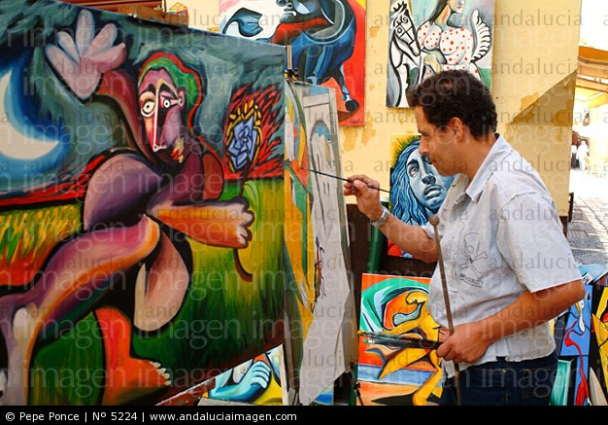
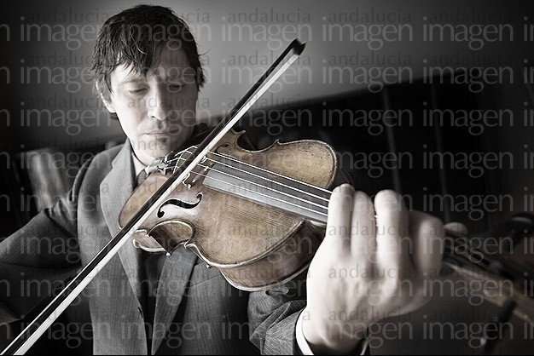

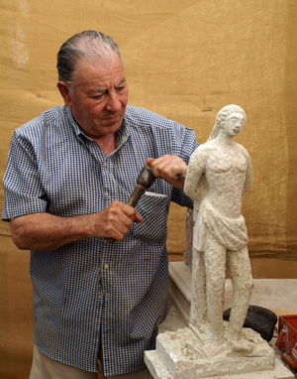
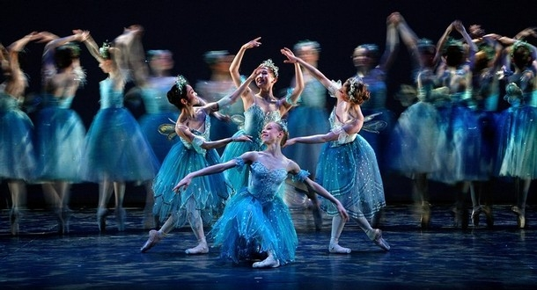
GENERALIDADES
(tema 1)
Clasificación tradicional
Artes mayores:
Música
Pintura
Danza
Arquitectura
Personal Docente de Actividad Formativa III-Apreciación de las Artes Plásticas.
Escultura

Slide 3
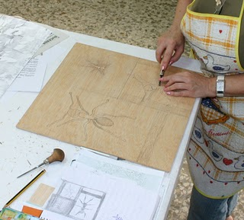
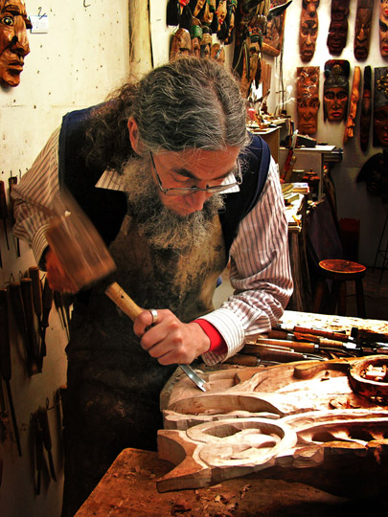
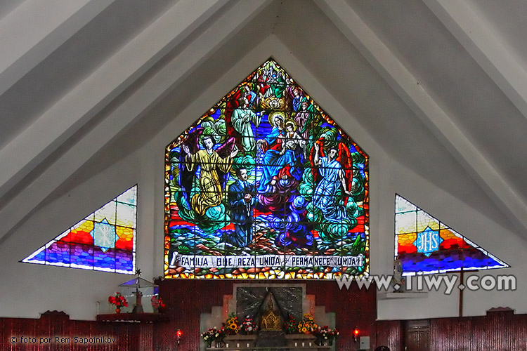
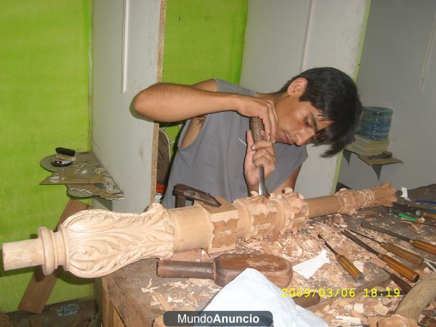
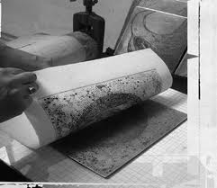
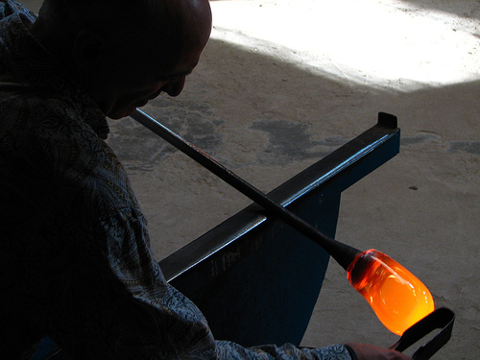
ARTES MENORES
(Tema 1)
(Clasificación tradicional)
Grabado
Tallado
Vitral
Personal Docente de Actividad Formativa III-Apreciación de las Artes Plásticas.
Vidrio

Slide 4
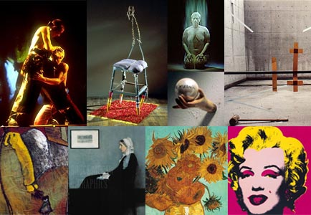
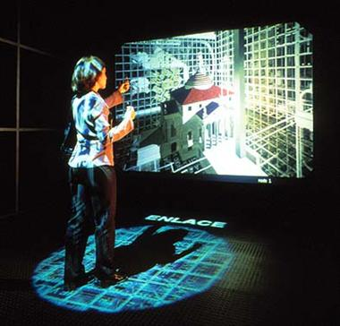
ARTES VISUALES
(Tema 1)
(Clasificación actual de las artes)
Personal Docente de Actividad Formativa III-Apreciación de las Artes Plásticas.

Slide 5
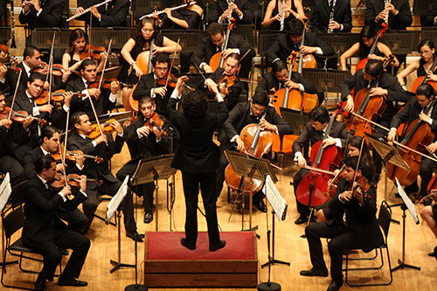
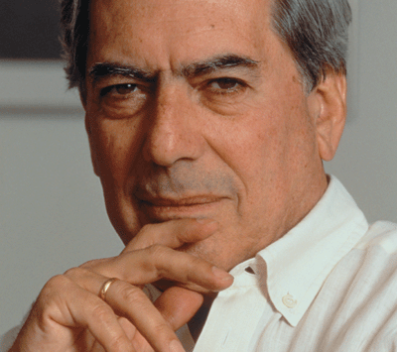
Artes acústicas
(Tema 1)
Arte literario
Personal Docente de Actividad Formativa III-Apreciación de las Artes Plásticas.

